Slide 1
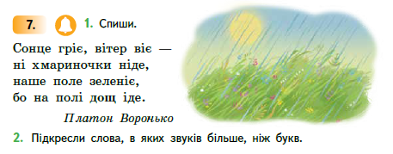
Перевір.
Сонце гріє, вітер віє –
ні хмариночки ніде,
наше поле зеленіє,
бо на полі дощ іде.
Чому треба було підкреслити слово «дощ»?

Slide 2
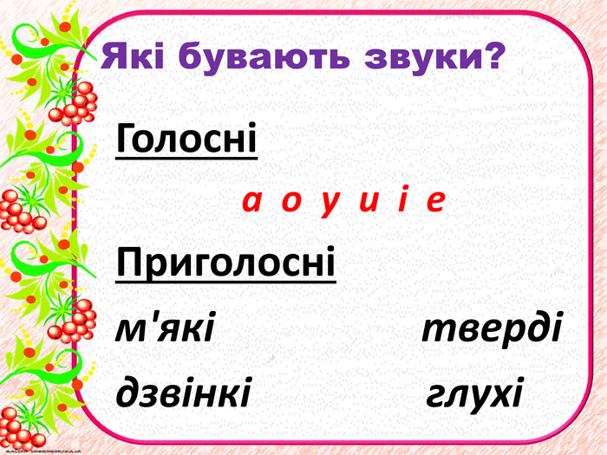

Slide 3
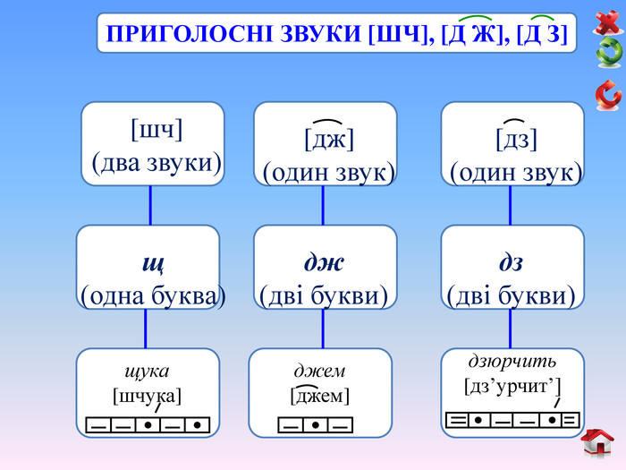
На які приголосні звуки варто звернути увагу?

Slide 4
Прочитай. Вибери потрібні букви. Запиши.
Люблю мандрувати своєю Батьків(шч,щ)иною.
На пасіці б(ж,дж)олярі пригостять медом від б(ж,дж)іл. Ґаздині зварять червоний бор(шч,щ). У полі можна зірвати качани кукуру(з, дз)и.
У виділених словах познач кількість букв та звуків.

Slide 5
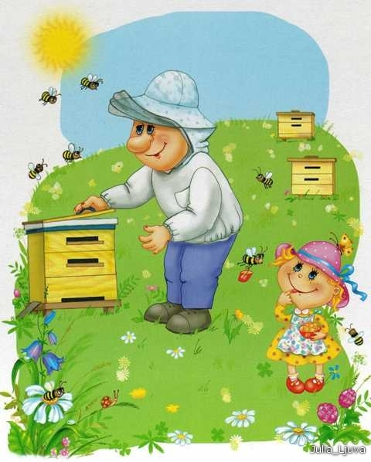
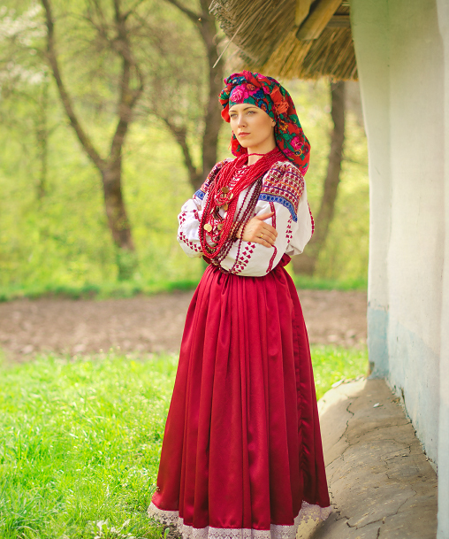
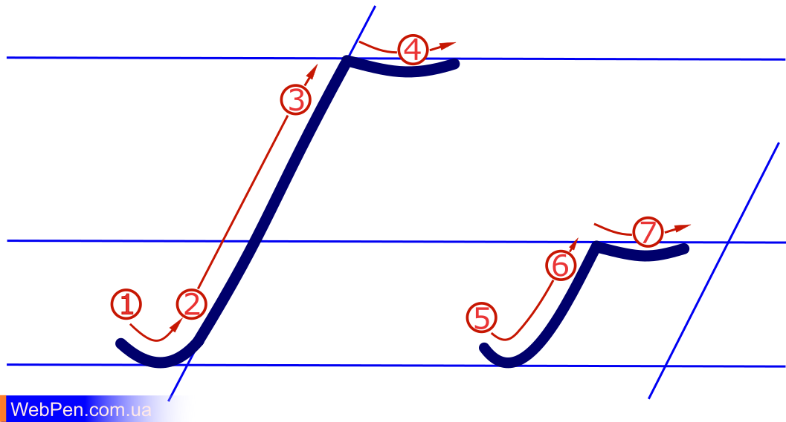
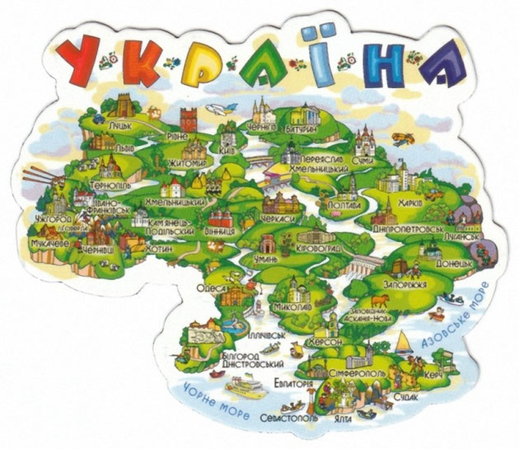
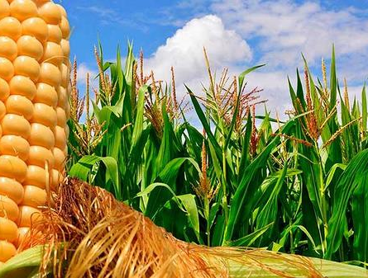

Slide 6

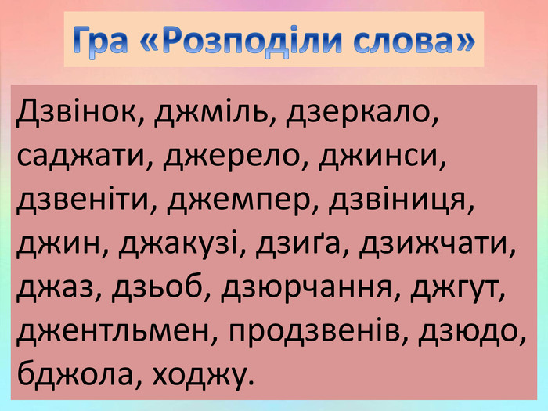
Прочитай. Обери два слова з буквосполученнями дж та дз.
Визнач склади, звуки та букви.

Slide 7

Склади речення зі своїми словами на літню тему. Запиши.

Slide 8
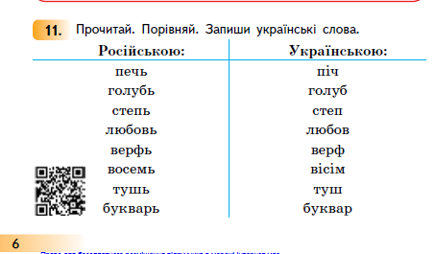
Домашнє завдання
С.6 вправа 11

